Slide 1

ING. FUENSALIDA, EMANUEL
ING. GOLEMBA, JOSÉ LUIS
ING. STEVENSON, FRANCISCO

Slide 2
UNIDAD 1
FUNDAMENTOS DE REPRESENTACIÓN GRÁFICA EN INGENIERÍA CIVIL

Slide 3
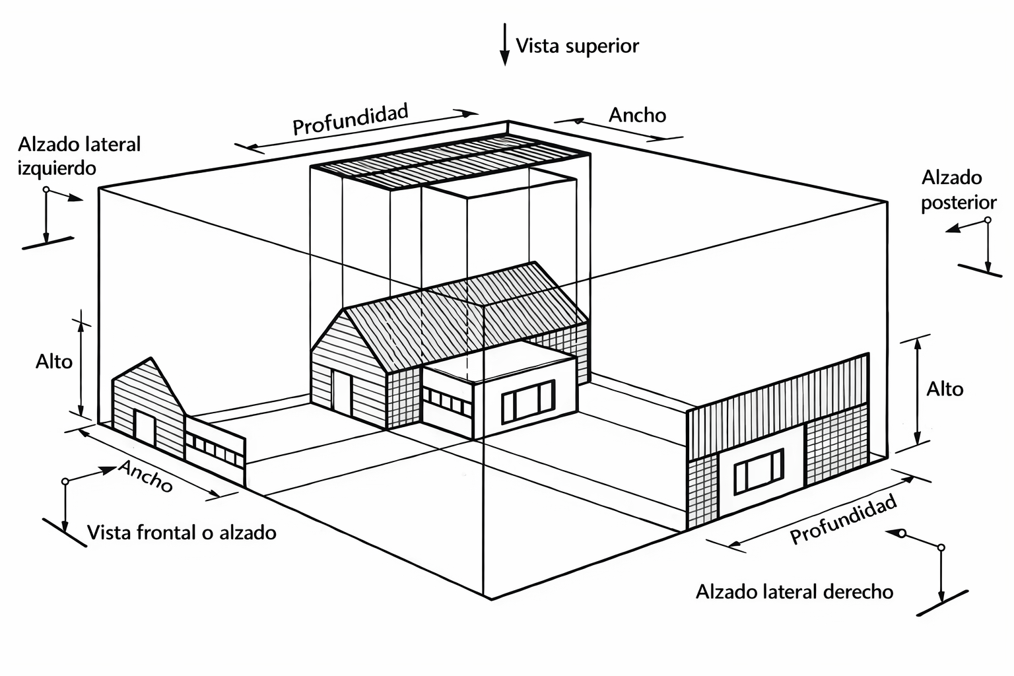
Sistemas de Representación
Proyección Ortogonal
Es aquel sistema de proyección en el cual todos los rayos proyectantes son perpendiculares al plano de proyección.
Los dibujos arquitectónicos básicos son:
Vista Superior (Planta)
Corte
Alzado (Fachada, Contra - fachada)

Slide 4
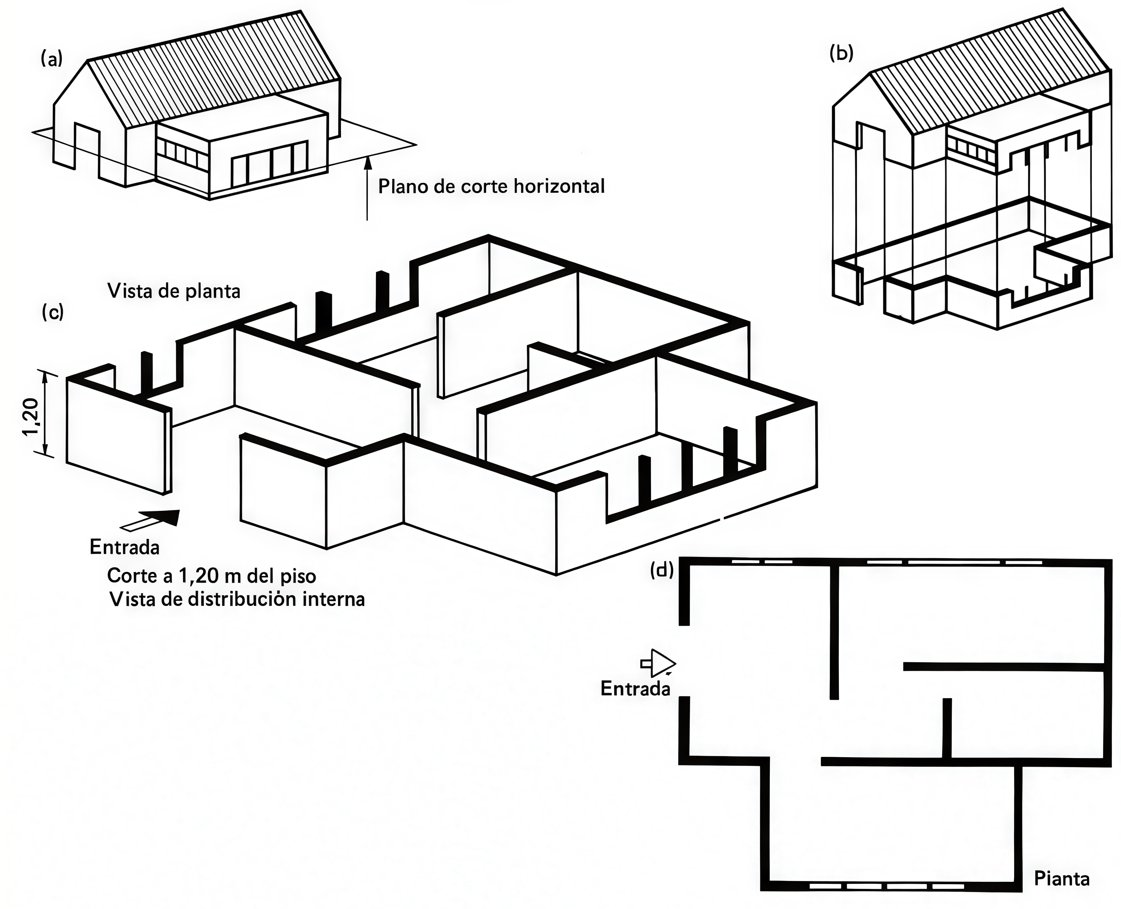
Sistemas de Representación
Proyección Ortogonal
Vista Superior (Planta)

Slide 5
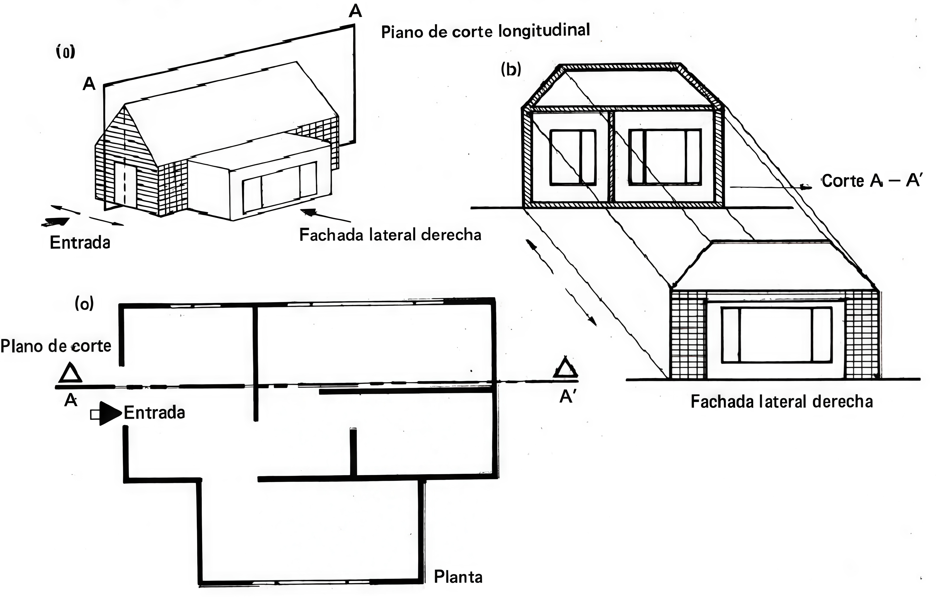
Sistemas de Representación
Proyección Ortogonal
Corte Longitudinal

Slide 6
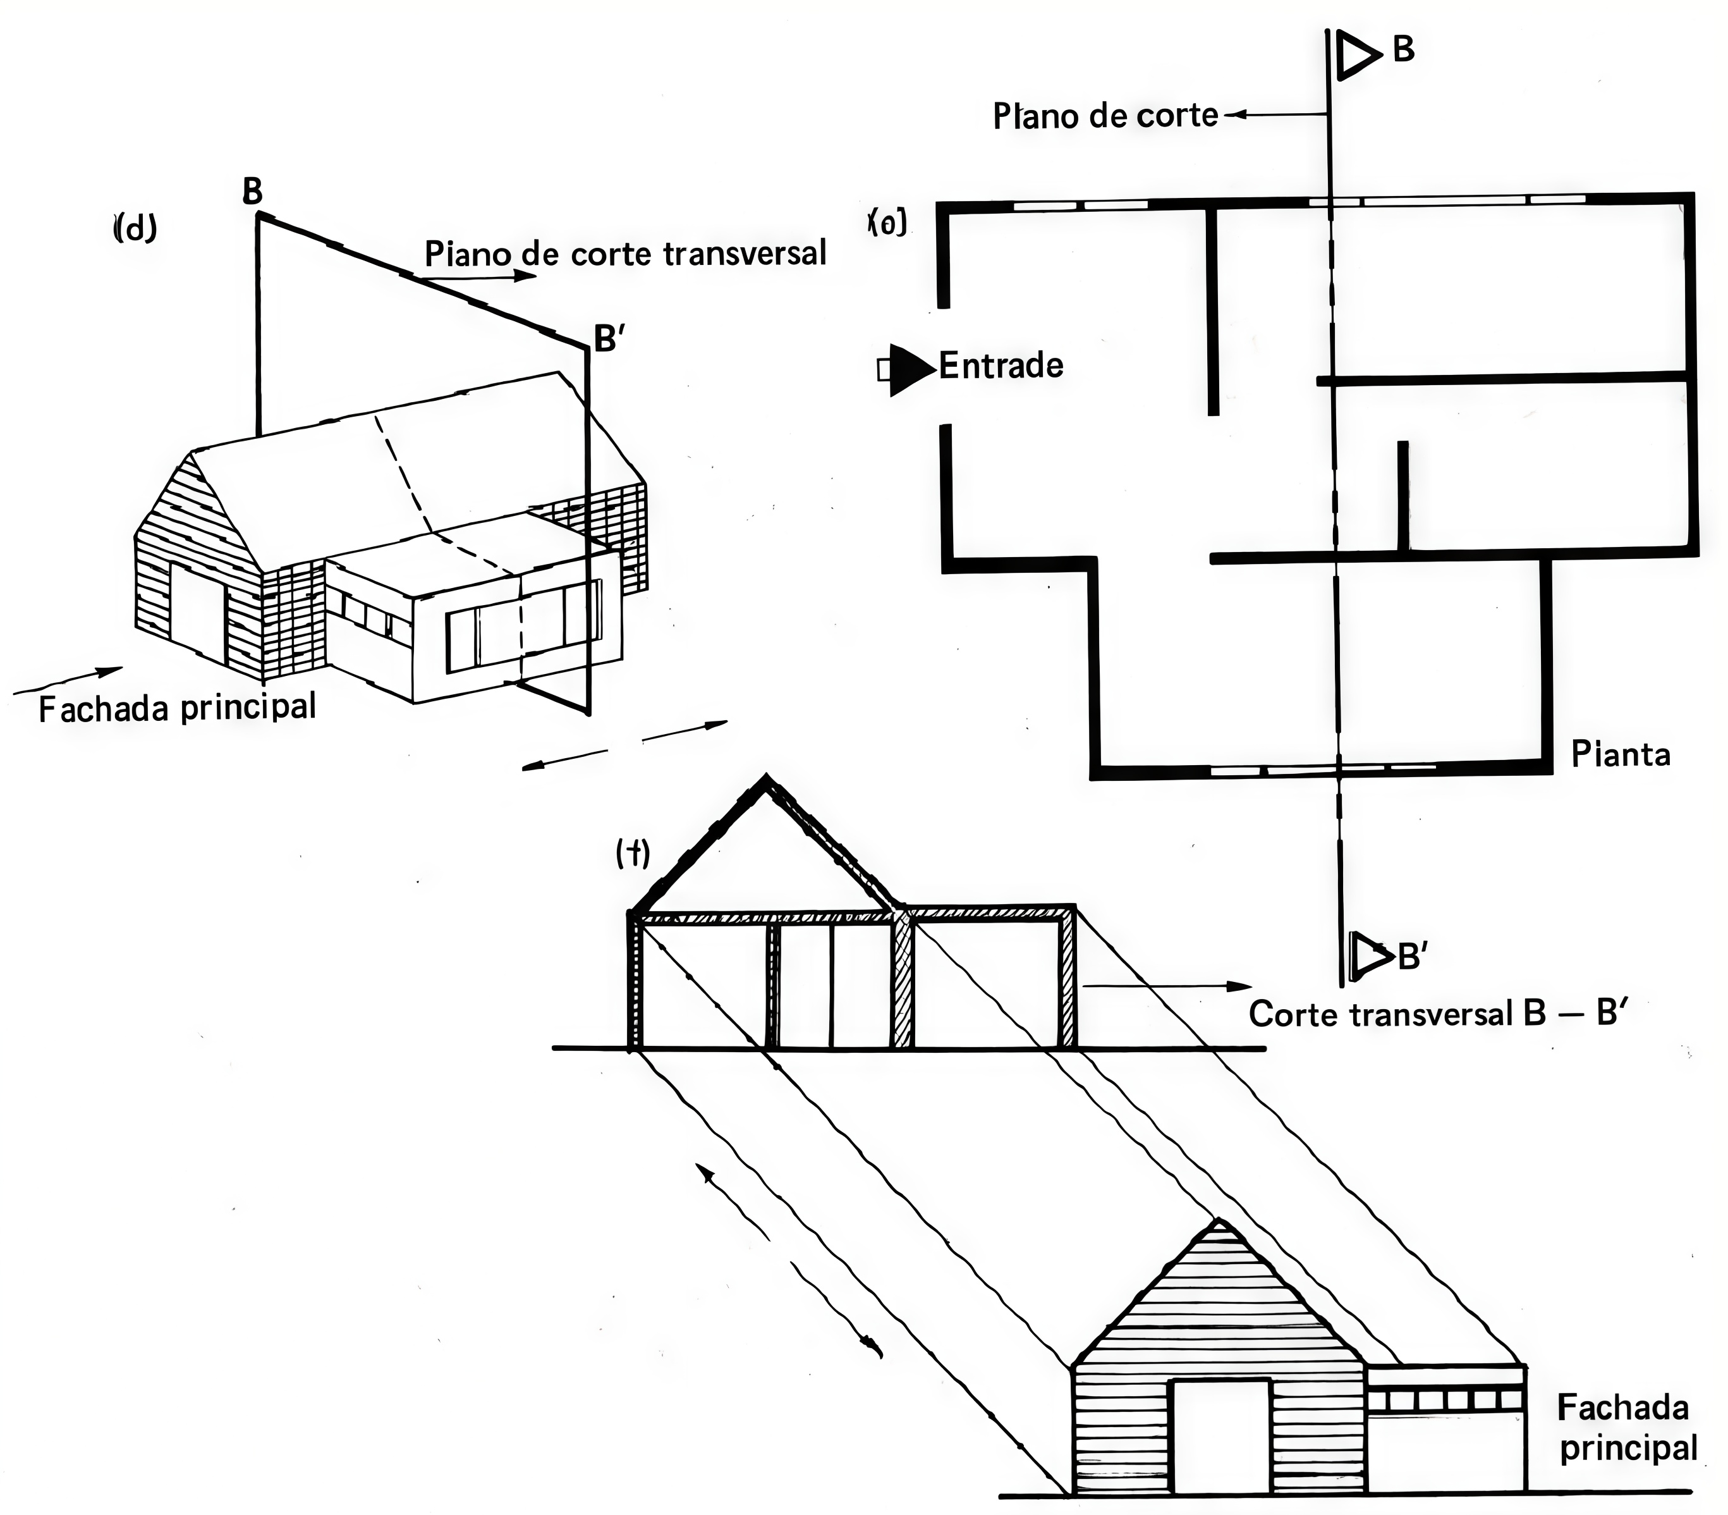
Sistemas de Representación
Proyección Ortogonal
Entrada
Corte Transversal

Slide 7
Sistemas de Representación
Proyección Ortogonal
Entrada
Corte Transversal

Slide 8
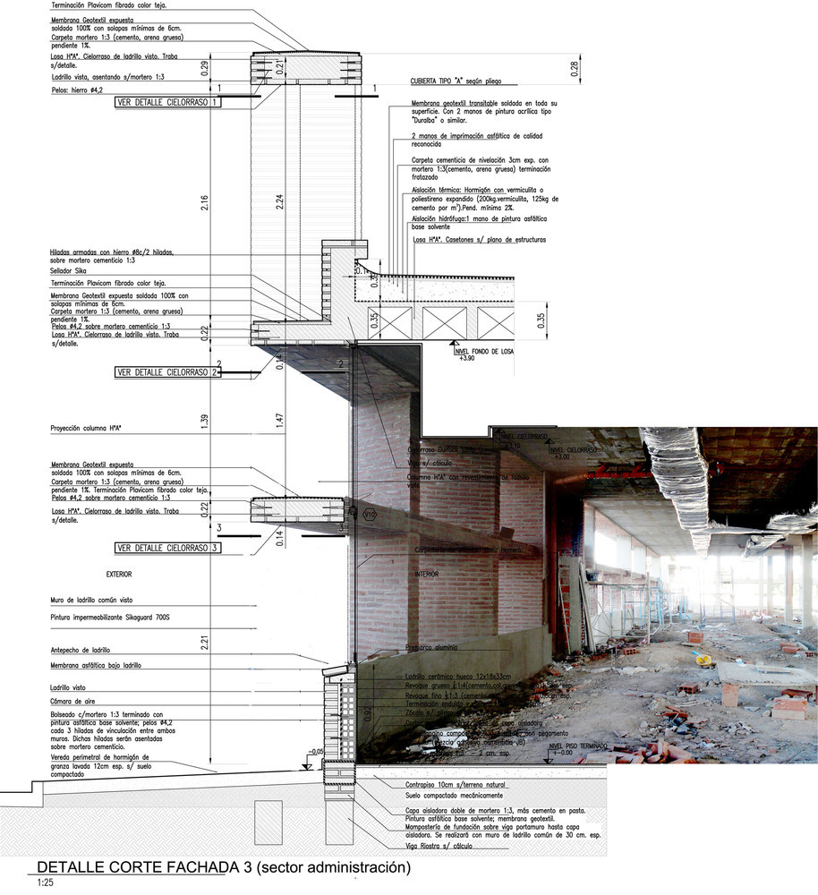
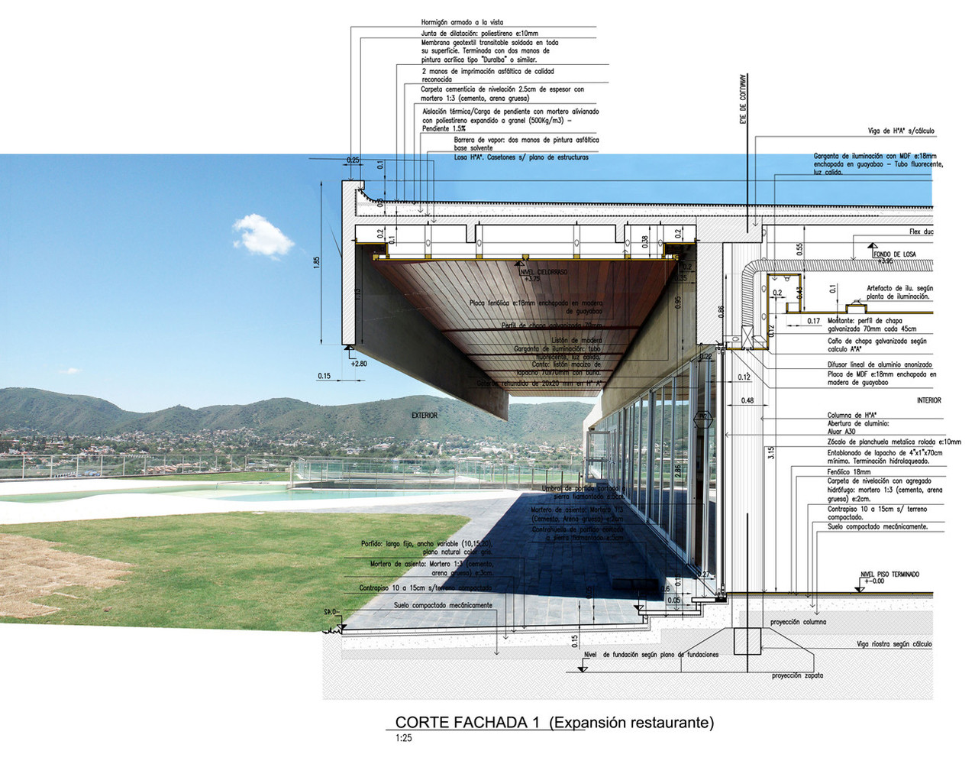
Sistemas de Representación
Cortes y secciones constructivas

Slide 9
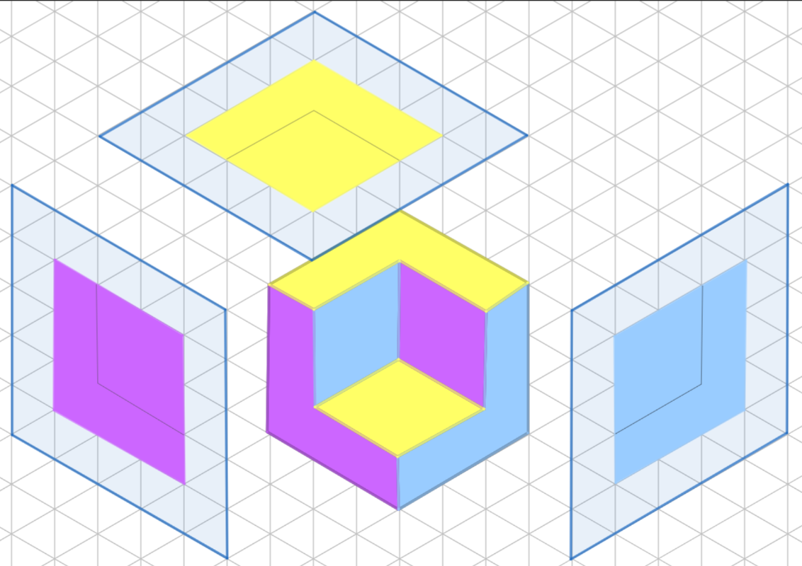
Sistemas de Representación
Axonometría isométrica
La perspectiva isométrica es una técnica de representación gráfica que permite proyectar objetos tridimensionales en un plano bidimensional manteniendo sus proporciones reales. Su nombre proviene del griego y significa "igual medida", ya que utiliza la misma escala en sus tres ejes principales.
¿Para qué sirve en ingeniería civil?
Permite visualizar sistemas complejos que en planos 2D (plantas y cortes) serían difíciles de interpretar.
Permite que personas no expertas entiendan el volumen y la escala del proyecto sin necesidad de modelos 3D costosos.

Slide 10
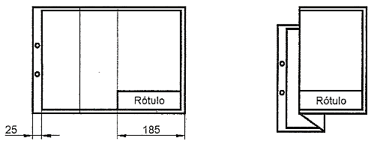
Normativas de Dibujo Técnico
Formatos
Los formatos de papel normalizados por IRAM e ISO
Formato | Medidas (mm) | Uso típico
A4 | 210 × 297 | Detalles, informes
A3 | 297 × 420 | Planos simples
A2 | 420 × 594 | Planos estructurales
A1 | 594 × 841 | Plantas generales
A0 | 841 × 1189 | Planos generales grandes
Plegado formato A3
Margen normalizado
Rótulo inferior derecho
Escala indicada
Norte (si aplica)
Número de plano

Slide 11
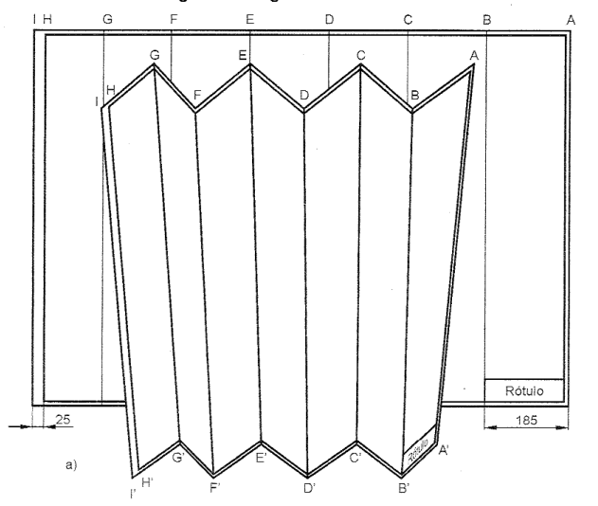
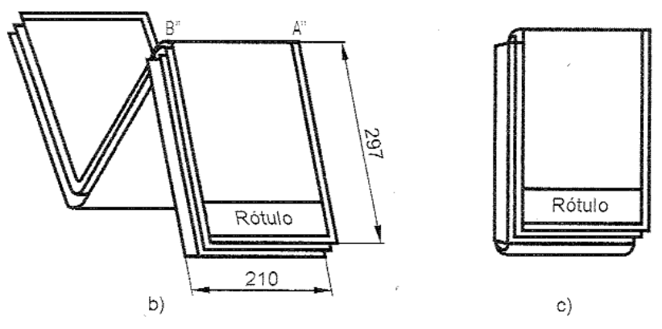
Normativas de Dibujo Técnico
Formatos
Plegado formato A0
Los formatos de papel normalizados por IRAM e ISO
Formato | Medidas (mm) | Uso típico
A4 | 210 × 297 | Detalles, informes
A3 | 297 × 420 | Planos simples
A2 | 420 × 594 | Planos estructurales
A1 | 594 × 841 | Plantas generales
A0 | 841 × 1189 | Planos generales grandes
Margen normalizado
Rótulo inferior derecho
Escala indicada
Norte (si aplica)
Número de plano

Slide 12
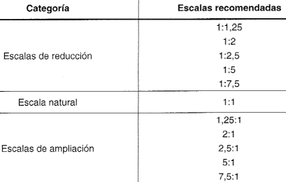
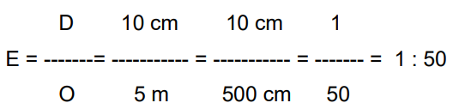
Normativas de Dibujo Técnico
Escalas
Proporción entre las dimensiones de un dibujo, mapa, plano, maqueta, etc. Y las del objeto que representa.
ESCALA | MEDIDA EN PLANO | MEDIDA EN TERRENO | FACTOR
1:100 | 1 cm | 100 cm | 10
1:75 | 1 cm | 75 cm | 13.33
1:50 | 1 cm | 50 cm | 20
1:25 | 1 cm | 25 cm | 40
1:20 | 1 cm | 20 cm | 50

Slide 13
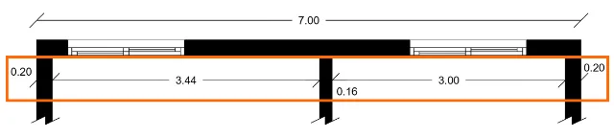
Normativas de Dibujo Técnico
Acotado
Es el proceso de anotar, mediante líneas, cifras, signos y símbolos, las mediadas de un objeto, sobre un dibujo previo del mismo, siguiendo una serie de reglas y convencionalismos, establecidos mediante normas.
COTAS PARCIALES
Delimitan dimensiones de espacios y anchos de muros

Slide 14
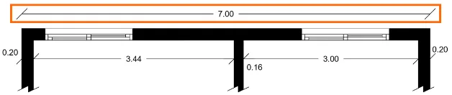
Normativas de Dibujo Técnico
Acotado
Es el proceso de anotar, mediante líneas, cifras, signos y símbolos, las mediadas de un objeto, sobre un dibujo previo del mismo, siguiendo una serie de reglas y convencionalismos, establecidos mediante normas.
COTA TOTAL
Se dibujan en el exterior de la vivienda para indicar la dimensión de todo el largo o ancho de la casa

Slide 15
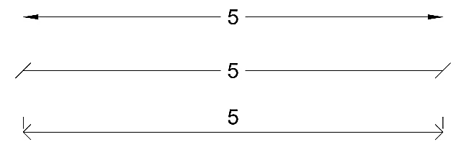
Normativas de Dibujo Técnico
Acotado
Es el proceso de anotar, mediante líneas, cifras, signos y símbolos, las mediadas de un objeto, sobre un dibujo previo del mismo, siguiendo una serie de reglas y convencionalismos, establecidos mediante normas.
ESTILOS DE COTA
Según criterio personal y mejor entendimiento del plano.

Slide 16
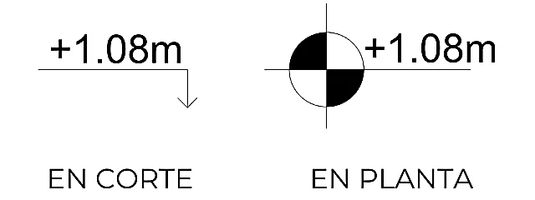
Normativas de Dibujo Técnico
Acotado
Es el proceso de anotar, mediante líneas, cifras, signos y símbolos, las mediadas de un objeto, sobre un dibujo previo del mismo, siguiendo una serie de reglas y convencionalismos, establecidos mediante normas.
COTAS DE NIVEL
A diferencia de los tipos de cotas anteriores, las cotas de nivelación se representan con un símbolo.

Slide 17
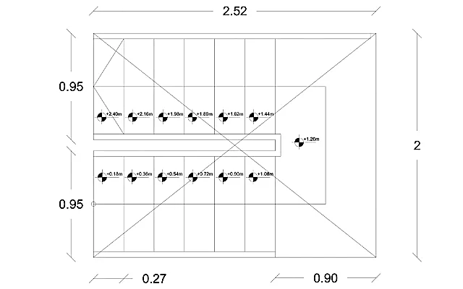
Normativas de Dibujo Técnico
COTAS DE NIVEL

Slide 18
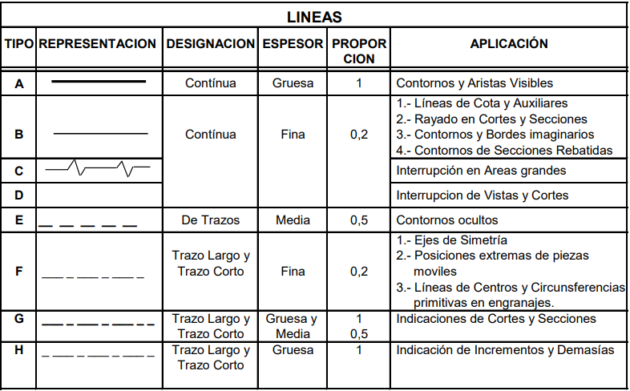
Normativas de Dibujo Técnico
TIPOS DE LÍNEA

Slide 19
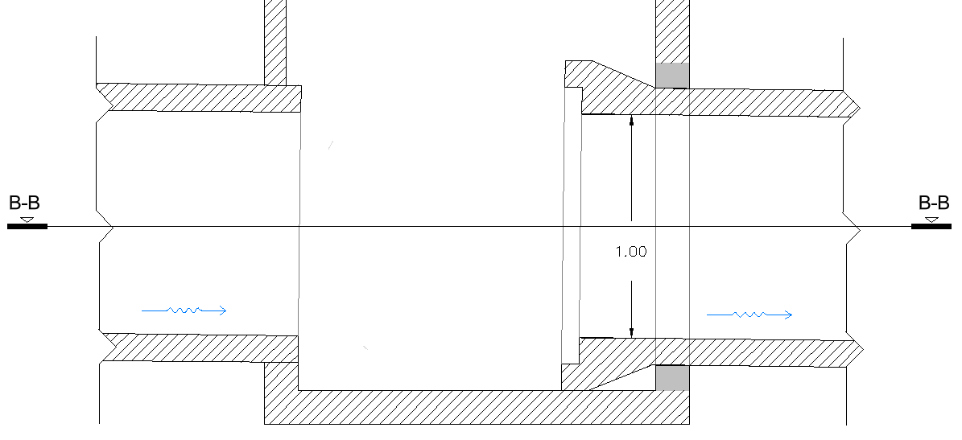
Normativas de Dibujo Técnico
TIPOS DE LÍNEA

Slide 20
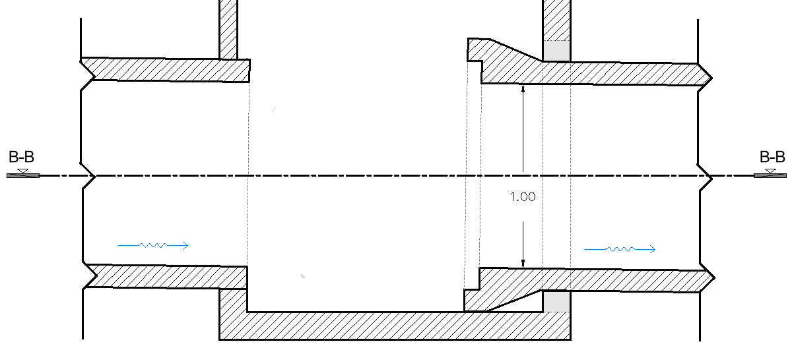
Normativas de Dibujo Técnico
TIPOS DE LÍNEA

Slide 21
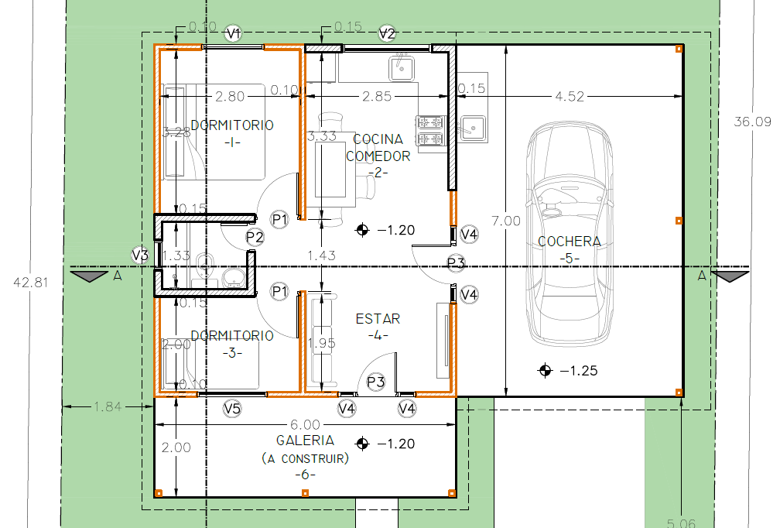
Interpretación de planos civiles
PLANOS DE ARQUITECTURA

Slide 22
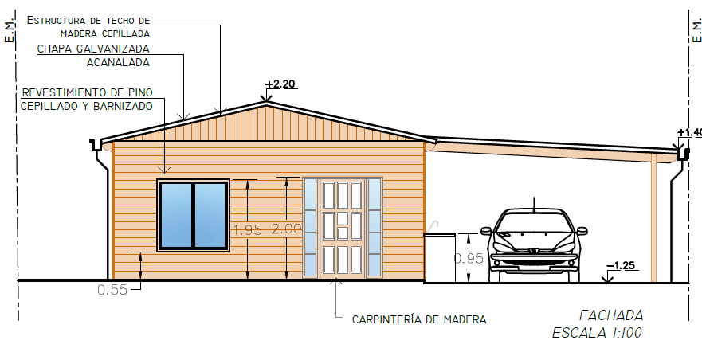
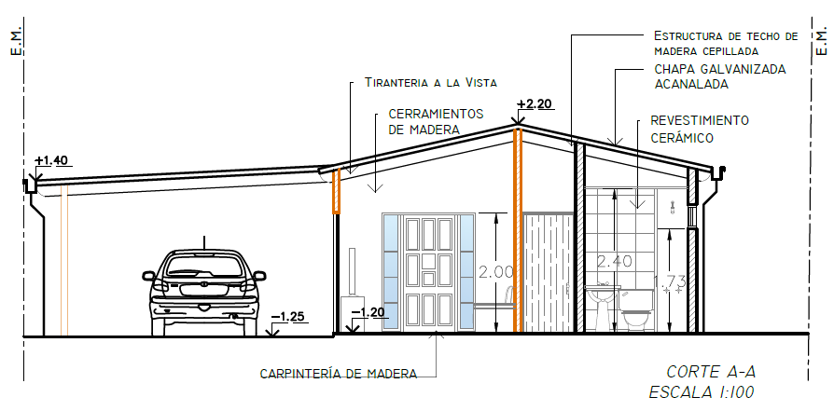
Interpretación de planos civiles
PLANOS DE ARQUITECTURA

Slide 23
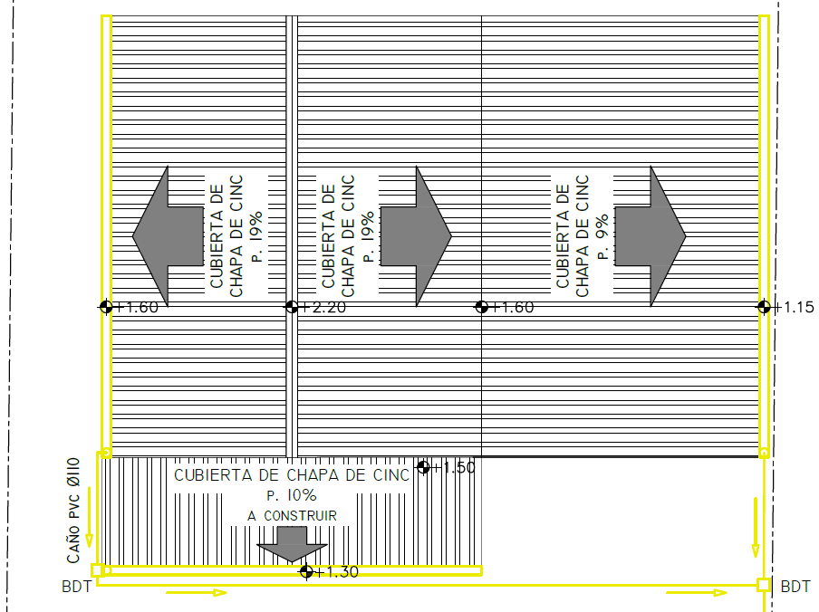
Interpretación de planos civiles
PLANOS DE ARQUITECTURA

Slide 24
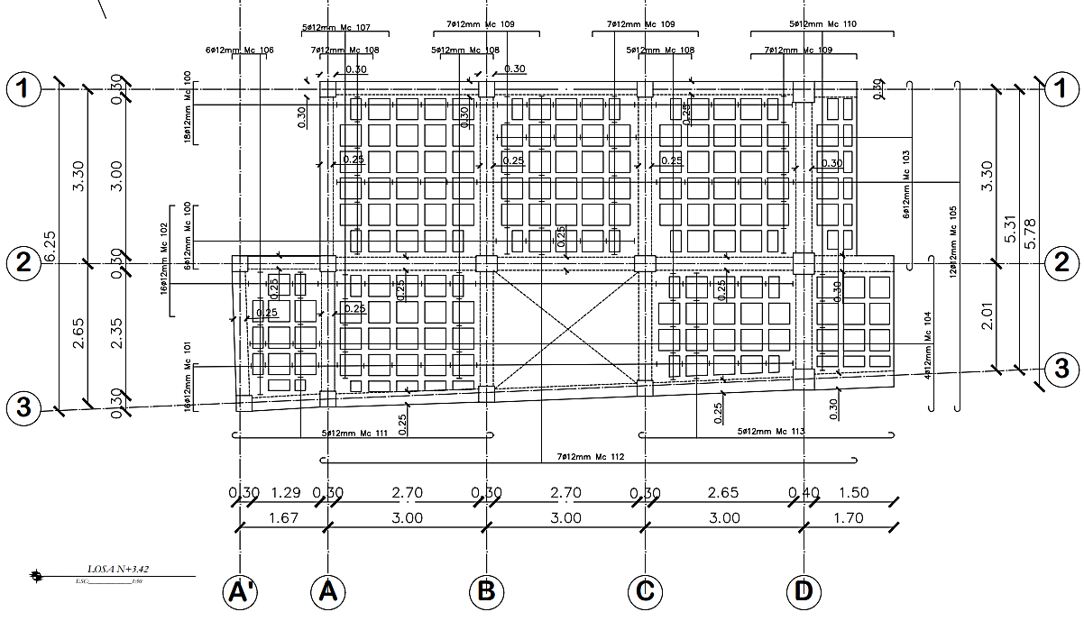
Interpretación de planos civiles
PLANOS ESTRUCTURALES

Slide 25
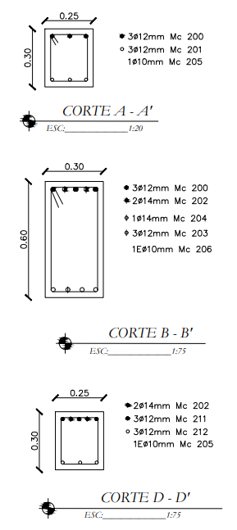
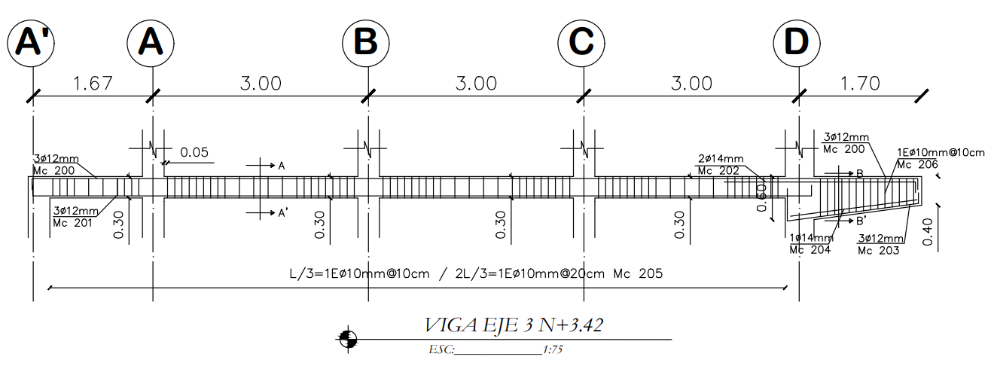
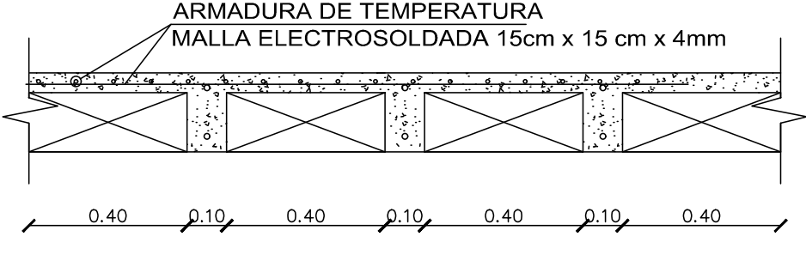
Interpretación de planos civiles
PLANOS ESTRUCTURALES

Slide 26
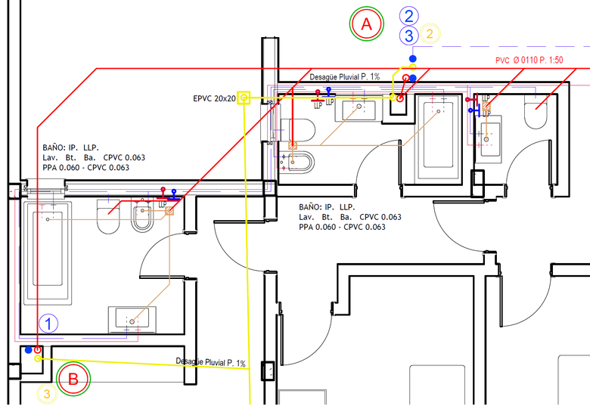
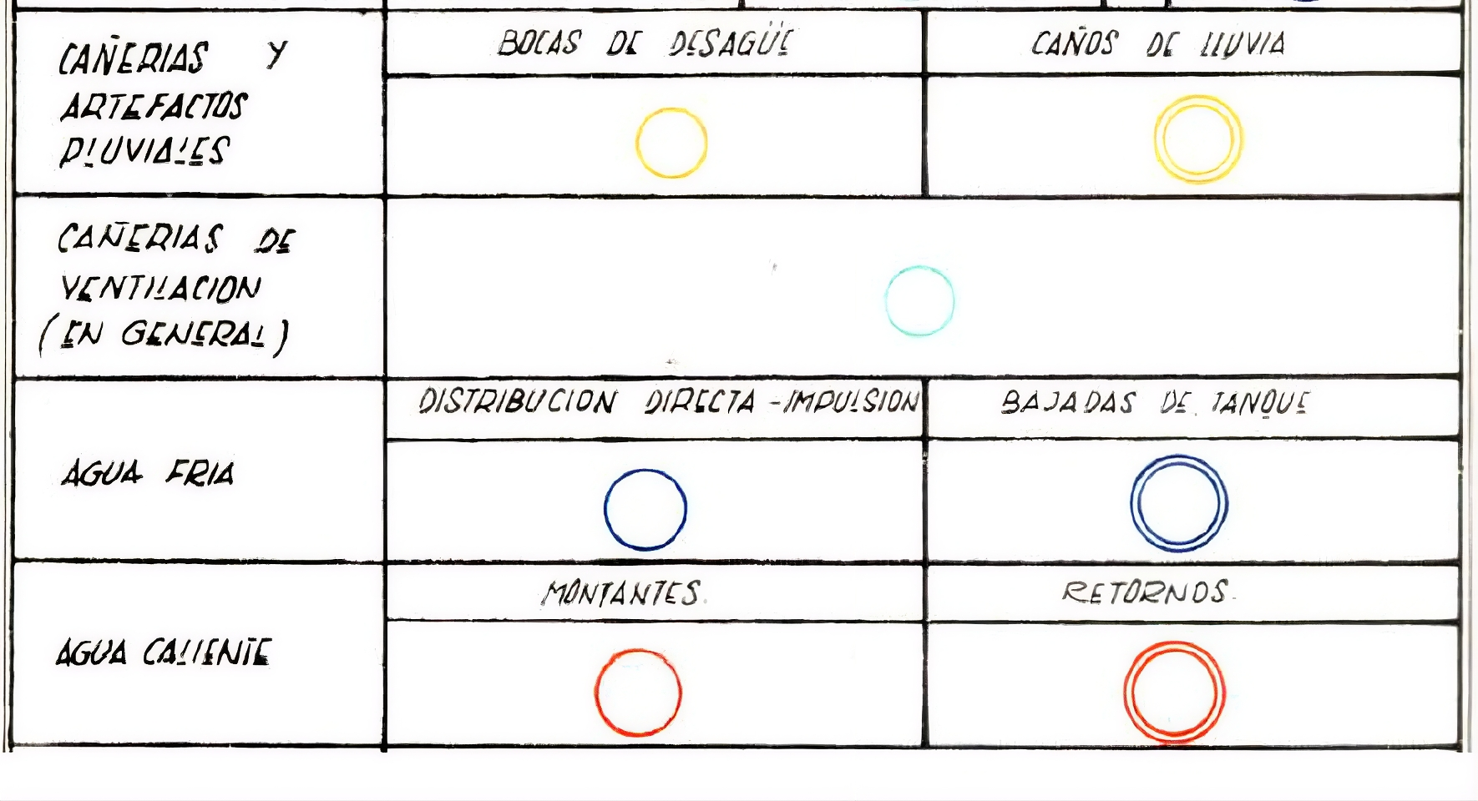
Interpretación de planos civiles
PLANOS SANITARIOS

Slide 27
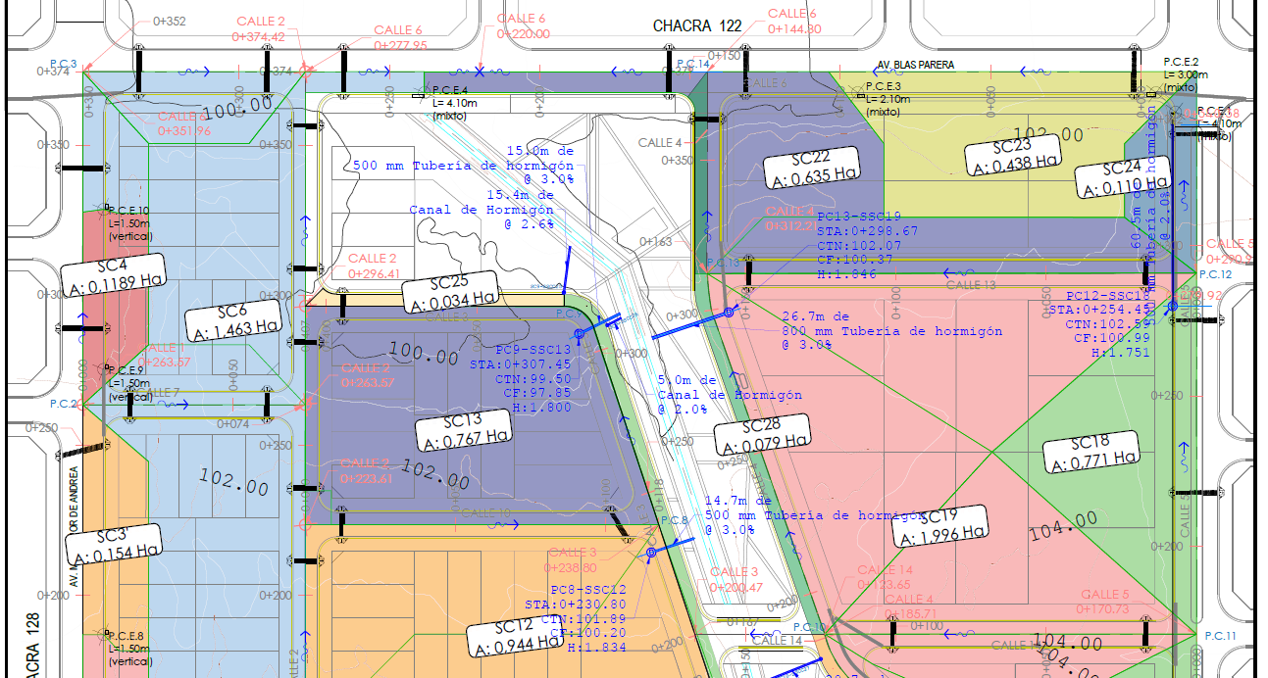
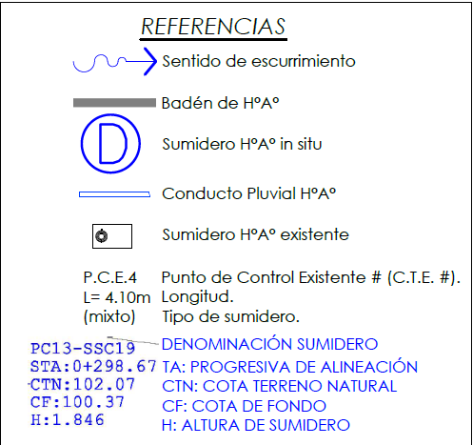
Interpretación de planos civiles
PLANOS HIDRÁULICOS

Slide 28
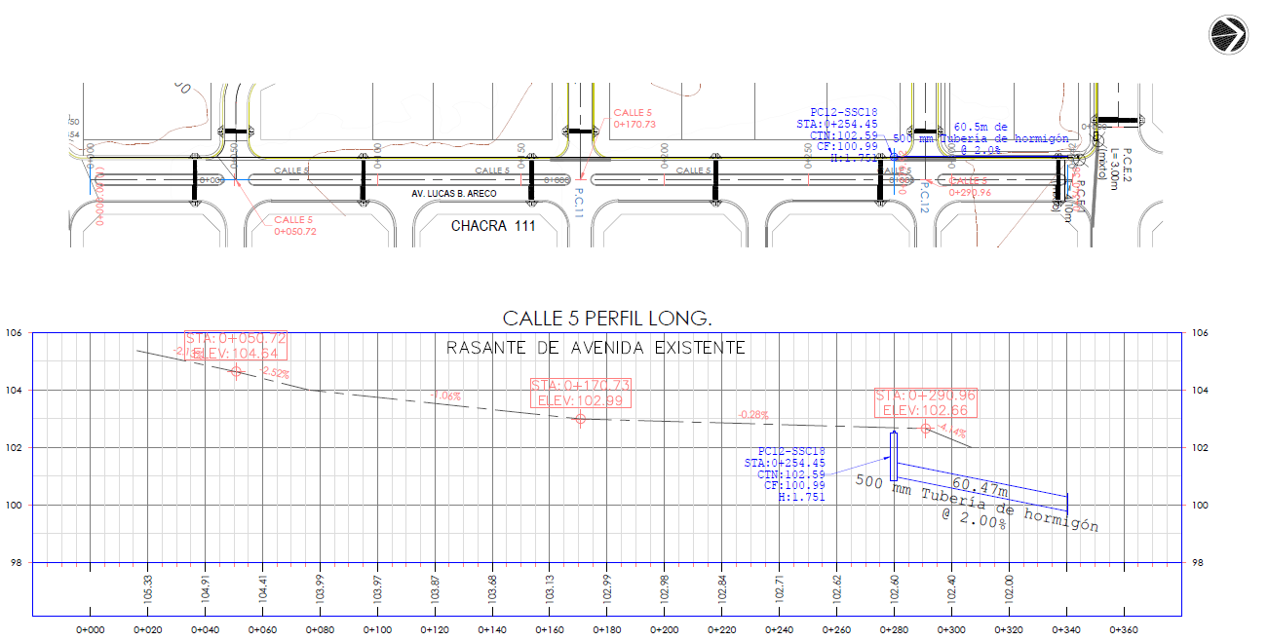
Interpretación de planos civiles
PLANOS HIDRÁULICOS

Slide 29
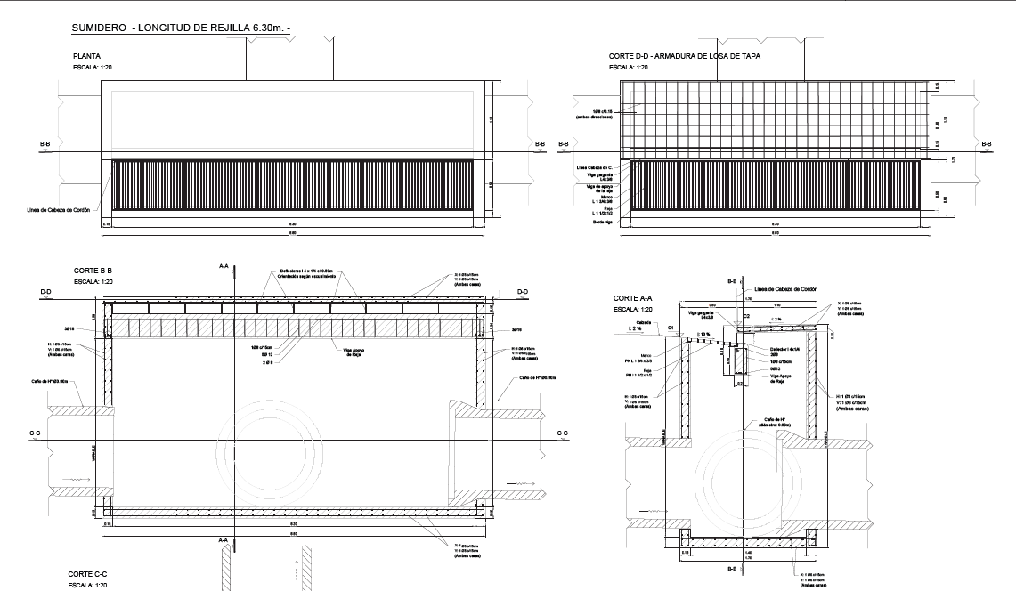
Interpretación de planos civiles
PLANOS HIDRÁULICOS

Slide 30
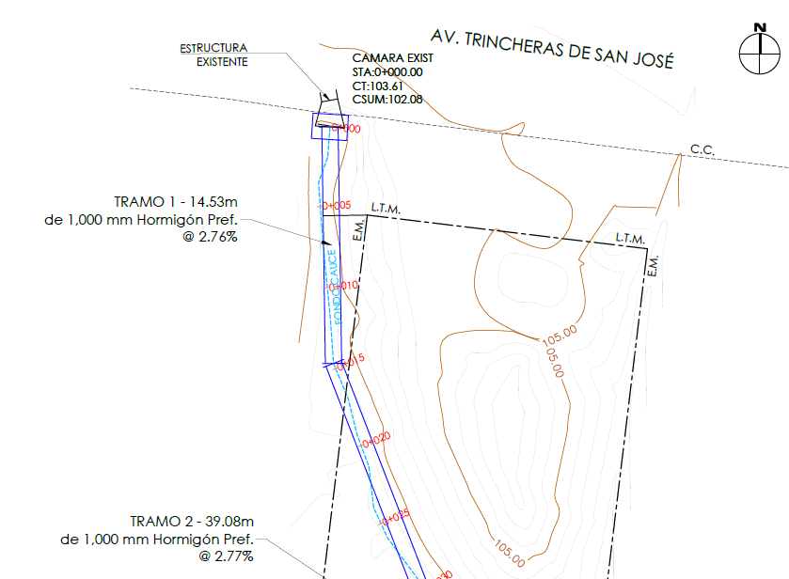
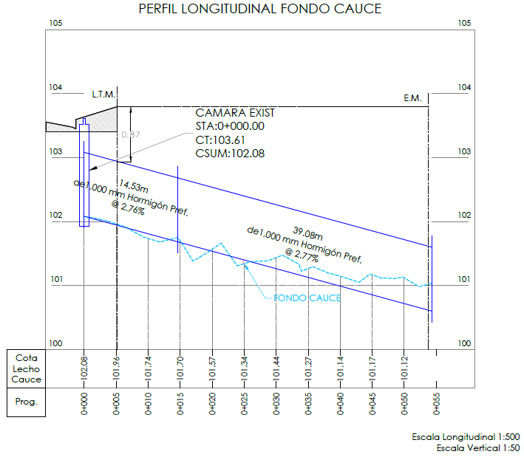
Interpretación de planos civiles

Slide 31
GESTIÓN DOCUMENTAL BÁSICA EN INGENIERÍA CIVIL
¿Qué es gestión documental?
Es el sistema para:
    Crear
    Nombrar
    Organizar
    Versionar
    Almacenar
    Recuperar
    COMPARTIR!!!!!
documentación técnica de un proyecto.

Slide 32
GESTIÓN DOCUMENTAL BÁSICA EN INGENIERÍA CIVIL
Evitar:
❌ plano1.dwg
❌ final_final_ahora_si.dwg
❌ prueba3_nueva_version2.dwg
❌ prueba3_nueva_version2_final.dwg
❌ prueba3_nueva_versión es la que vale.dwg

Slide 33
GESTIÓN DOCUMENTAL BÁSICA EN INGENIERÍA CIVIL
Ejemplo de estructura simple
PROYECTO_DISCIPLINA_TIPO_V01.dwg
PITealeraTEA→ Planta Industrial Tealera TEA
CHMbotaby → Cuenca Hidrográfica Mbotaby
RP103 → Ruta Provincial 103
TNObera → Troncal Norte Oberá
DIElRemanso → Desarrollo Inmobiliario El Remanso.

Slide 34
GESTIÓN DOCUMENTAL BÁSICA EN INGENIERÍA CIVIL
Ejemplo de estructura simple
RP103 _DISCIPLINA_TIPO_V01.dwg
ARQ → Arquitectura
EST → Estructura
HID → Hidráulica
SAN → Sanitaria
ELE → Eléctrica
VIAL → Vial
GEO → Geotecnia
TOPO → Topografía

Slide 35
GESTIÓN DOCUMENTAL BÁSICA EN INGENIERÍA CIVIL
Ejemplo de estructura simple
RP103 _ TOPO _TIPO_V01.dwg
NPTN→ Nube de Puntos Terreno Natural
HE → Hechos Existentes
PF → Puntos Fijos
MDT →Modelo Digital del Terreno

Slide 36
GESTIÓN DOCUMENTAL BÁSICA EN INGENIERÍA CIVIL
Ejemplo de estructura simple
RP103 _ TOPO _MDT_V01.dwg
V01 → Entrega inicial
V02 → Subsanación
V03 → Versión final
RP103 _ TOPO _MDT_V01.dwg

Slide 37
GESTIÓN DOCUMENTAL BÁSICA EN INGENIERÍA CIVIL
Estructura que utilizaremos
UNAM_FIO_Materia_DNI_Actividad_V01.dwg
CIO214 → ESTÁTICA
CIO215 → REPRESENTACIÓN Y MODELACIÓN EN INGENIERÍA CIVIL
CIO222 → INGENIERÍA GEOLÓGICA Y GEOTÉCNICA
CIO225 → TECNOLOGÍA DE LOS MATERIALES
CIO315 - TOPOGRAFÍA

Slide 38
GESTIÓN DOCUMENTAL BÁSICA EN INGENIERÍA CIVIL
Estructura que utilizaremos
UNAM_FIO_ CIO215 _DNI_Actividad_V01.dwg
24507576 → STEVENSON FRANCISCO R.
25904678 → BARREYRO, CAROLINA B.

Slide 39
GESTIÓN DOCUMENTAL BÁSICA EN INGENIERÍA CIVIL
Estructura que utilizaremos
UNAM_FIO_CIO215_ 24507576 _Actividad_V01.dwg
RA1 → Resultado Aprendizaje 1.
RA1G1 →Resultado Aprendizaje 1, Grupo N°1.
RA2 → Resultado Aprendizaje 2.
AP1 → Actividad Practica 1.
AP1G1 → Actividad Practica 1, Grupo N°1.
AL1 → Actividad Laboratorio 1.

Slide 40
GESTIÓN DOCUMENTAL BÁSICA EN INGENIERÍA CIVIL
Ejemplo de estructura simple
UNAM_FIO_CIO215_ 24507576 _RA1_V01.dwg
V01 → Entrega inicial
V02 → Subsanación
V03 → Versión final
UNAM_FIO_CIO215_ 24507576 _RA1_V01.pdf

